Slide 1
104021219 鄭余玄
104021103 蔡孟宇

Slide 2
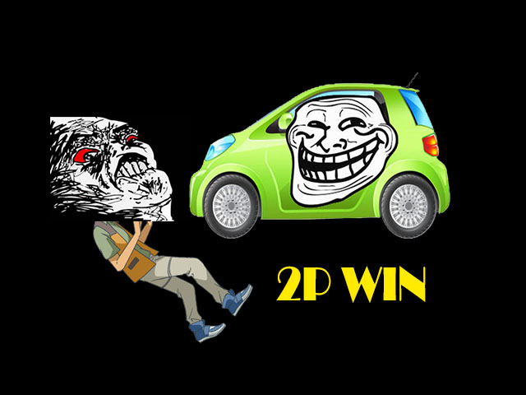
目錄
創作動機
遊戲背景
實作過程
參考資料

Slide 3
前言-邊走邊玩手機
科技發達,人人低頭滑手機的景象隨處可見。
邊走路邊滑手機所造成的安全問題，在智慧型手機也相當盛行的歐美國家，也引起很多的討論，相關的研究也不少。
盯著手機的螢幕不放，往往沒有注意到周遭路況及環境中的危險，而讓自己在無意間，陷入危險之中。

Slide 4
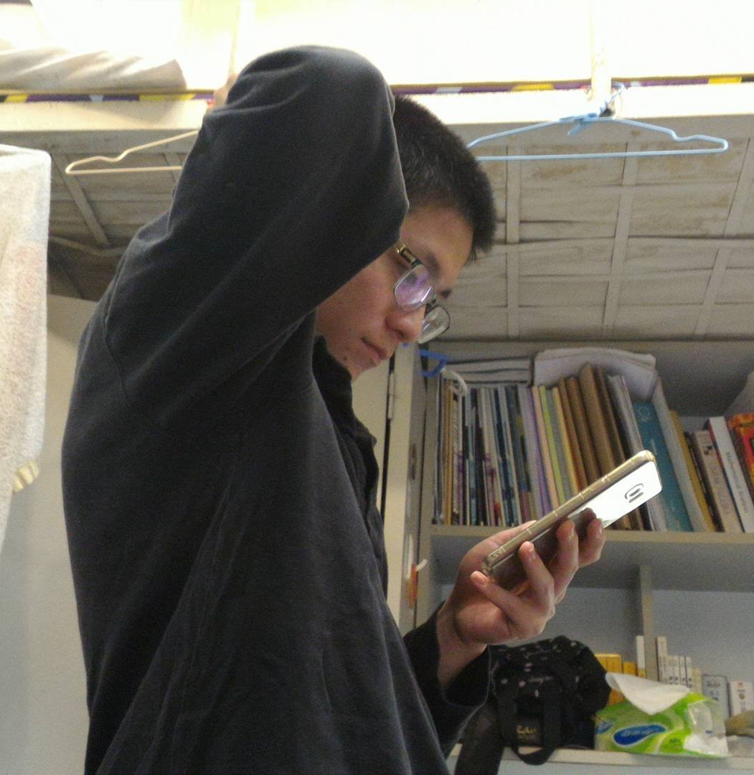

主角~Waiting

Slide 5
前言-駝背
駝背不僅造成疼痛，睡眠、呼吸都影響！
駝背除了不美觀之外，還會引起頭痛、胸悶、失眠等問題。
容易產生退化、骨刺的情況，也有可能影響睡眠，造成失眠或睡眠品質差的情形。

Slide 6
遊戲背景-地圖

Slide 7
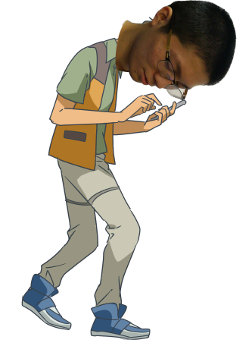
遊戲背景-主角設定
形象：駝背、玩手機
身型：Boring
臉：Waiting
衣著：神奇寶貝-小剛

Slide 8
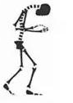
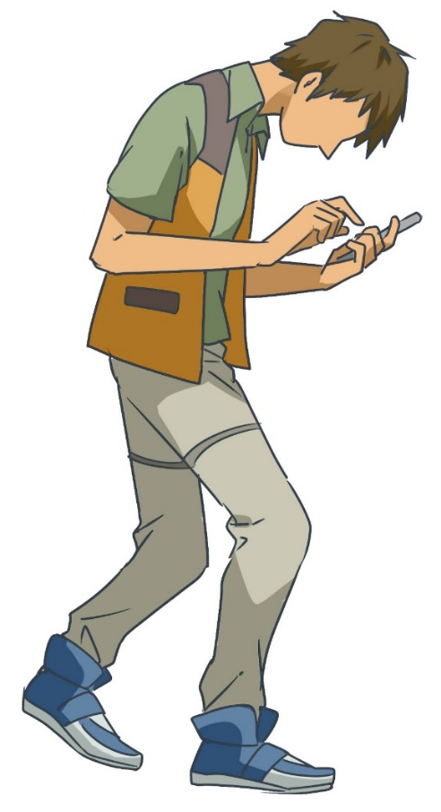

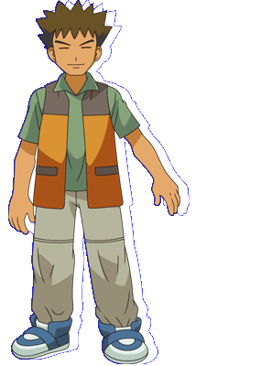
實作過程-主角
系上
繪圖大神
Photoshop
Quantization
RGB 24 bit
YUI 12 bit

Slide 9
實作過程-分工項目(余玄)
鍵盤訊號
圖片顯示、疊合
主角、車子移動
碰撞判斷

Slide 10
實作過程-分工項目(孟宇)
標題、結束畫面繪製
主角、車子設計
7段顯示器
音樂設計

Slide 11
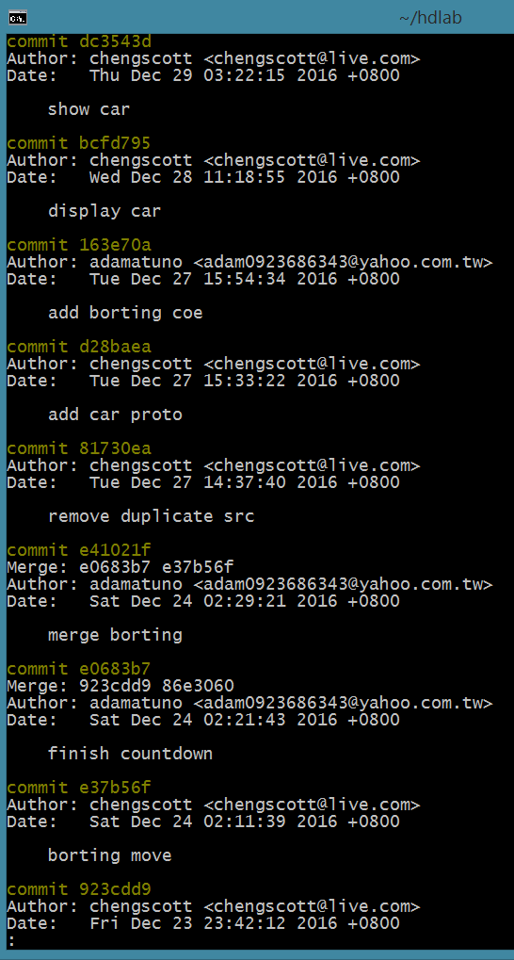
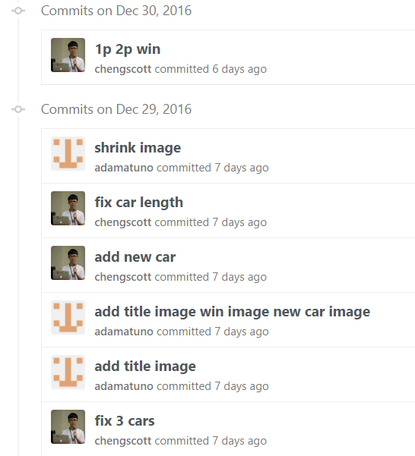
GitHub-抓戰犯系統
寫code不打架
血汗無時差

Slide 12
實作過程-FSM架構

Slide 13
音樂
標題: Pokémon bicycle theme
戰鬥: PokémonXY battle Wild Pokémon
獲勝: Pokémon Title Theme R/G/B

Slide 14

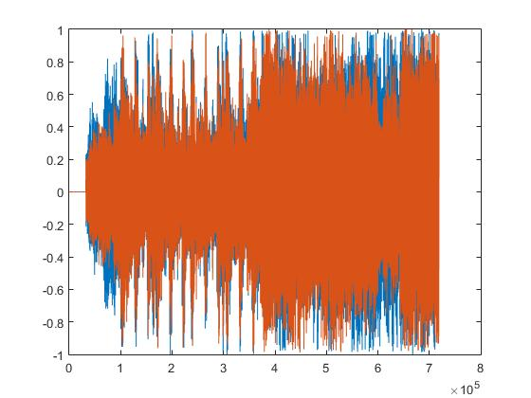
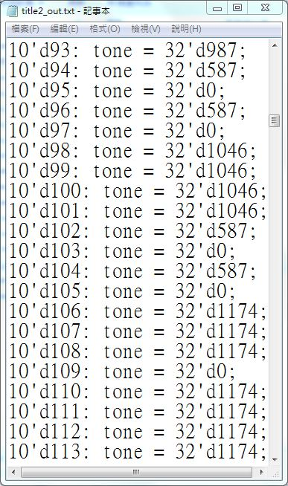
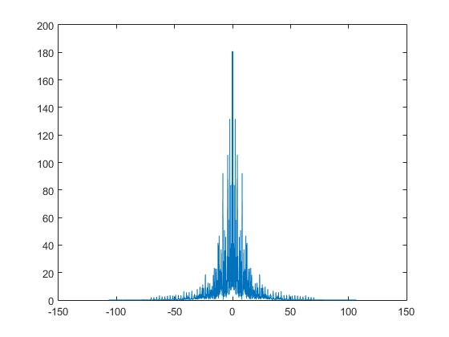
音樂理想過程-DSP
MATLAB
切割partition
每秒20個區間
時域
FFT
輸出每個區間的波鋒值
RTL code
基頻? 雜訊?
頻域

Slide 15
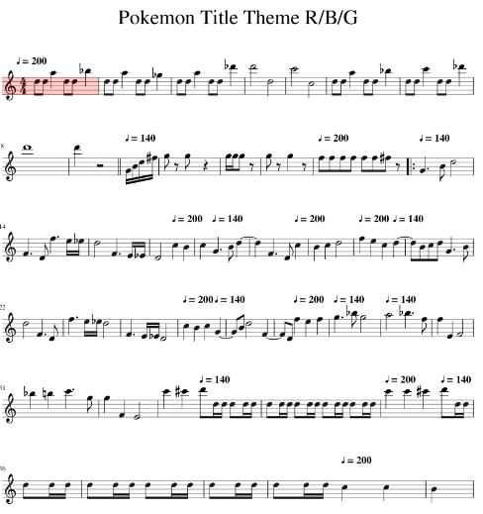
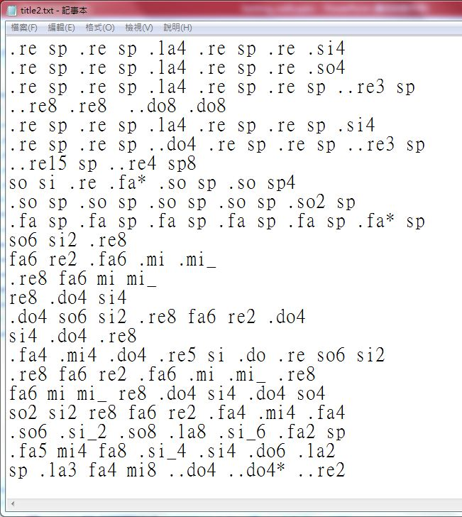
音樂實際過程
C++程式
樂譜
輸入簡譜
RTL code

Slide 16
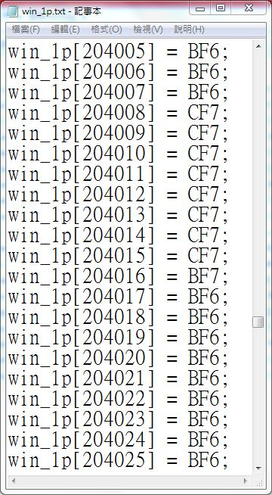

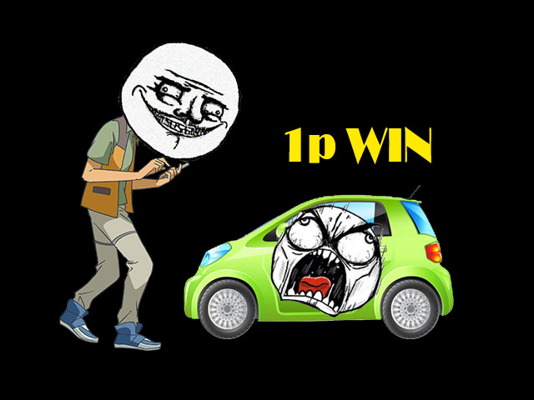
實作過程-讀入圖片
助教程式
C++程式
5 hours
win_1p.coe
< 3 min
Block mem 限制
wire 限制

Slide 17


實作過程-圖片疊合
碰撞邊界偵測

Slide 18
實作過程-(心路歷程)
FPGA 板板記憶體有點小
大概存滿兩張全圖就會爆掉
助教說改寫 RTL code 就可以合成了
但是合成就是五個小時!!
而且再次合成又會再重跑一次!!!

Slide 19
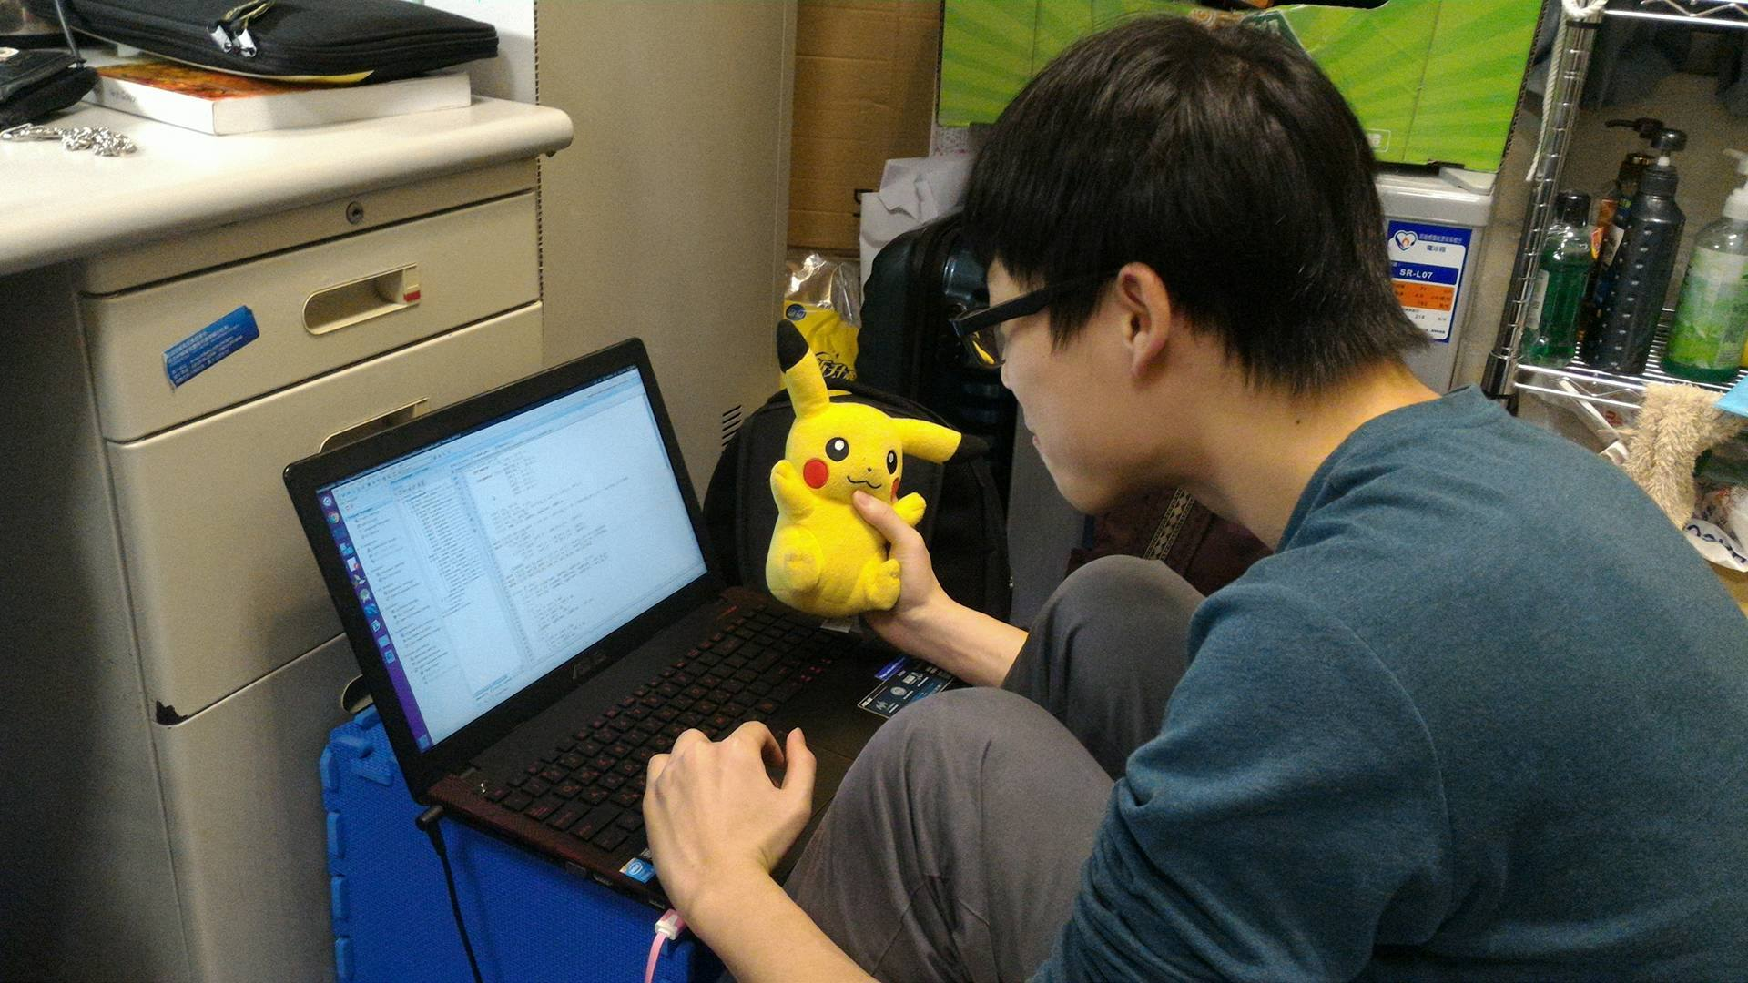
實作過程-使用方法
皮卡丘調適法

Slide 21
